Slide 1
Конкурс лучших муниципальных практик и инициатив в муниципальных образованиях на территории присутствия Госкорпорации «Росатом»
Профильный лагерь «Умные каникулы» – образовательная площадка для одаренных детей города Трехгорного
Номинация
«Развитие человеческого
капитала»
г. Трехгорный

Slide 2
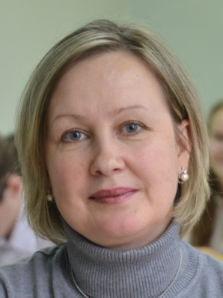
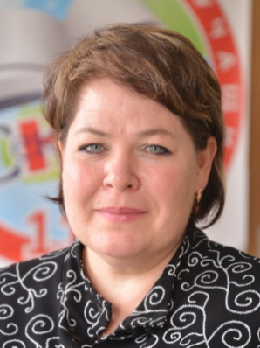
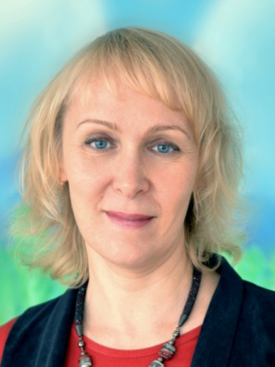
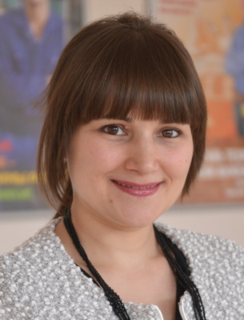
Лидеры и команда проекта
Дмитричева Светлана Викторовна,
заместитель начальника Управления образования
администрации г. Трехгорного
Алябушева Ирина Викторовна,
директор МБОУ «СОШ №112»
Липская Ирина Евгеньевна,
заместитель директора МБОУ «СОШ № 112»
Пискунова Наталья Александровна,
заместитель директора по воспитательной работе
МБОУ «СОШ № 112»
Педагоги МБОУ «СОШ № 112»
Обучающиеся образовательных организаций г. Трехгорного

Slide 3
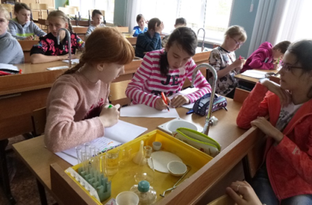
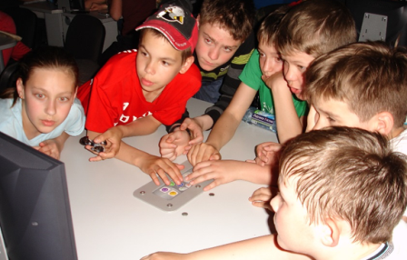
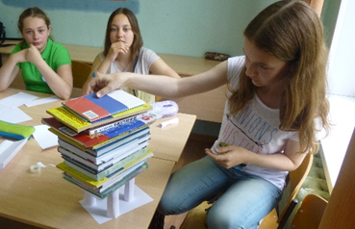
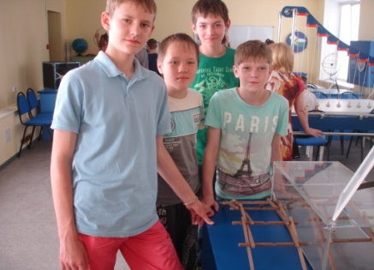
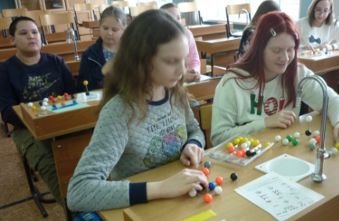
Цель практики:
Создание эффективных условий для повышения конкурентоспособности одаренных детей города Трехгорного на олимпиадах, конкурсах естественно-научной и математической направленности, для освоения ими различных социальных практик

Slide 4
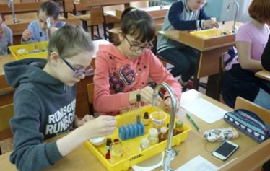
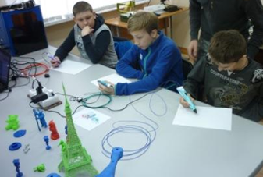
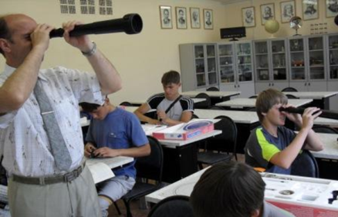
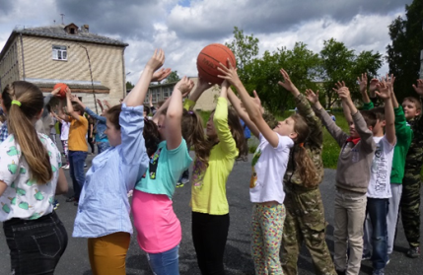
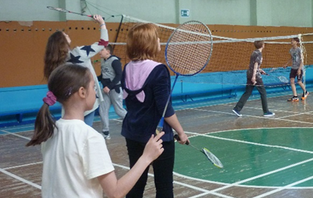
Задачи практики:
Выявлять и поддерживать одаренных детей в школах города
Способствовать повышению мотивации обучающихся в достижении предметных, метапредметных и личностных результатов
Предоставлять возможность реализации индивидуальных запросов и интересов личности в сфере естественно-научного и математического образования, социального проектирования и профориентации
Создавать условия для оздоровления и развития детей города Трехгорного

Slide 5
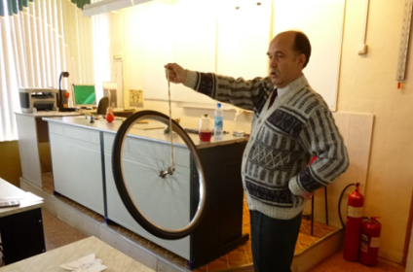
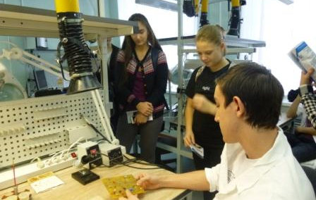
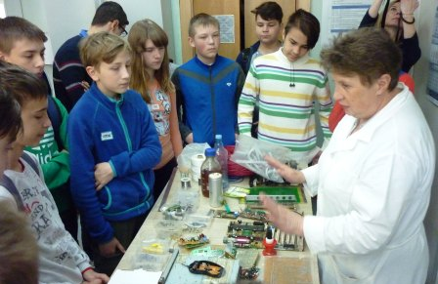
Участники практики:
Администрация г. Трехгорного
Управление образования администрации г. Трехгорного
Педагогический коллектив МБОУ «СОШ № 112»
ФГУП «ПСЗ»
Вузы Челябинской области
Учреждения культуры и спорта г. Трехгорного
ФГБУЗ МСЧ №72
Организации и предприятия г. Трехгорного

Slide 6
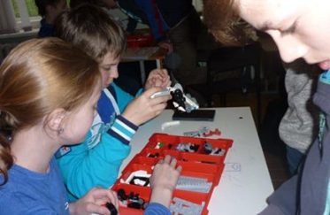
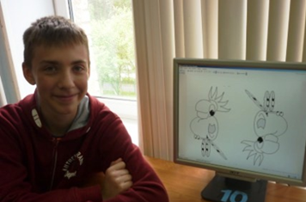
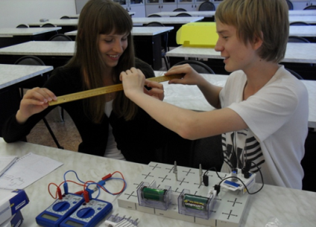
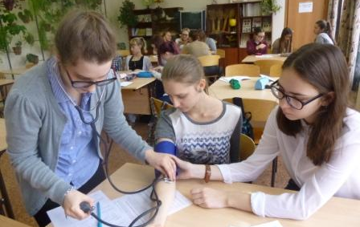
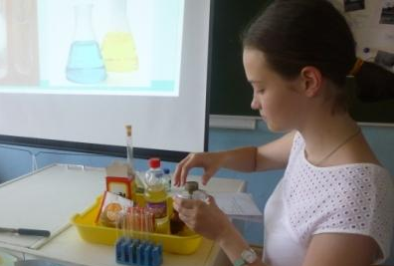
Образовательные программы лагеря:
«Я – естествоиспытатель» (естественно-научное направление)
«Я – конструктор» (физико-математическое направление)
«Я – инженер» (робототехника и программирование)
«Я – исследователь» ОТСМ-ТРИЗ

Slide 7
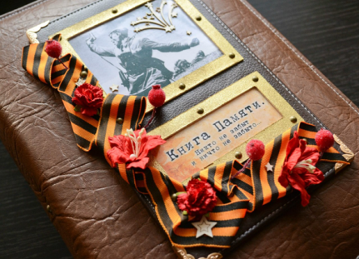
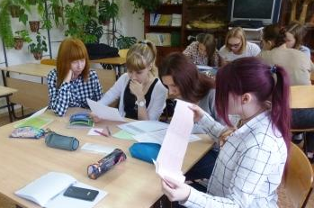
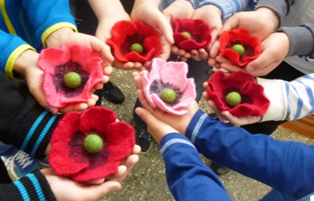
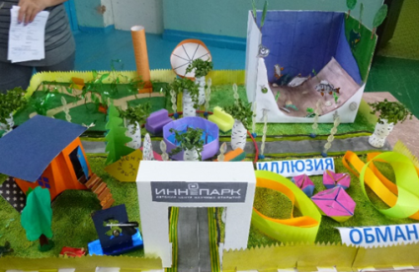
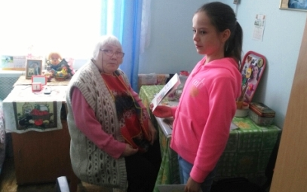
Воспитательные программы лагеря:
Ноябрь 2015г. – «Наследники Победы»
Июнь 2016г. – «Школа кино»
Ноябрь 2016г. – «ПРОФИ-смена»
Июнь 2017г. – «Экоград»
Ноябрь 2017г. – «ПРОФИ-смена»
Июнь 2018г. – «Волонтеры.trg»

Slide 8
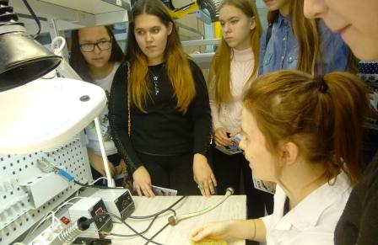
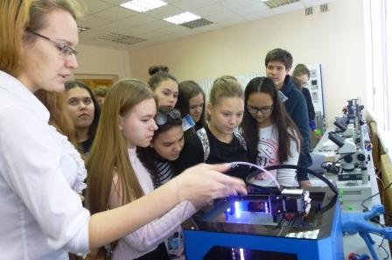
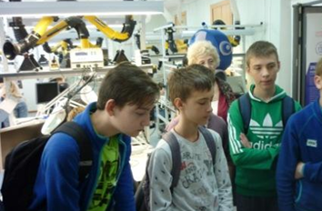
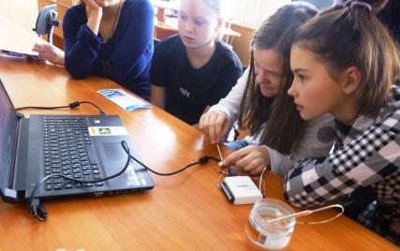
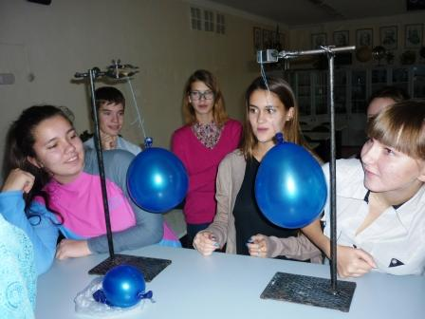
Результаты практики (за 3 года):
Количество детей г. Трехгорного – воспитанников оздоровительного лагеря «Умные каникулы» – 517
Количество учителей МБОУ «СОШ №112» – преподавателей лагеря – 14
Количество преподавателей вузов – 15
Количество созданных программ деятельности лагеря – 6
Количество культурно-досуговых мероприятий – 51
Количество спортивно-массовых мероприятий – 44
Количество интеллектуальных игр, проведенных в лагере – 26
Количество профориентационных мероприятий, социальных практик в рамках воспитательного модуля программ деятельности лагеря – 142

Slide 9
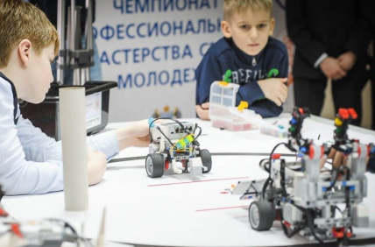
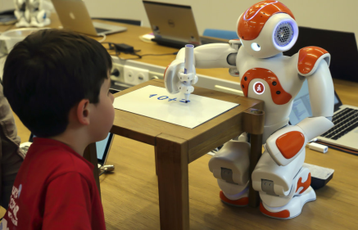
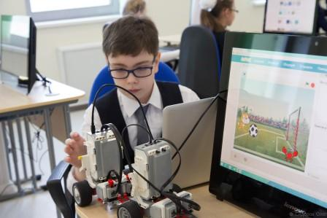
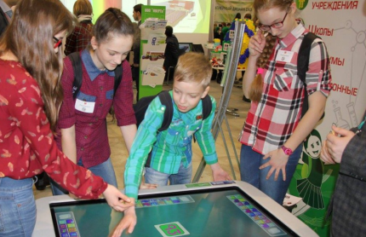
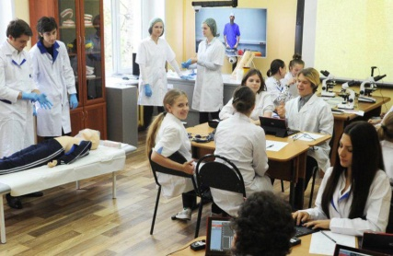
Перспективы развития практики:
Расширение направлений работы лагеря (открытие 3D-лаборатории и гуманитарного профиля)
Применение модульного и проектного обучения
Предоставление воспитанникам лагеря широкого спектра профессиональных проб
Усовершенствование материально-технической базы (создание технопарка, метапредметной лаборатории)
Создание условий для повышение квалификации педагогического состава лагеря
Расширение сети социальных партнеров
Обмен опытом с профильными лагерями Челябинской области

Slide 10
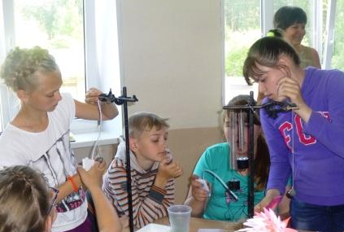
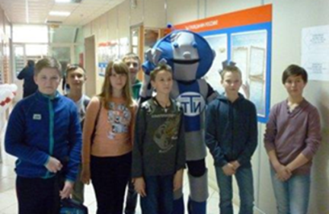
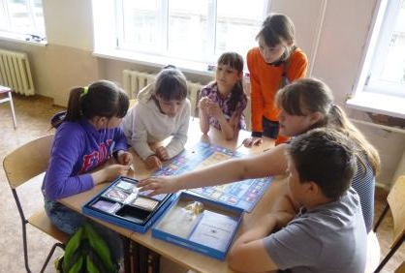
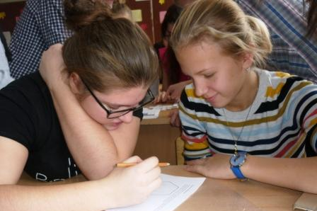
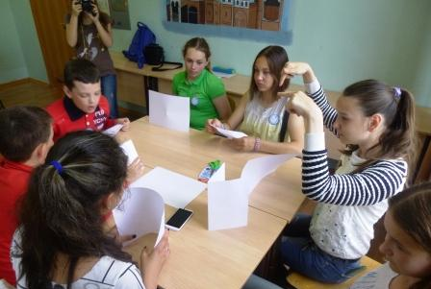
Мы открыты для сотрудничества!
Управление образования администрации г. Трехгорного
Тел. 8(35191)6-18-82
http://guotrg.ru
Муниципальное бюджетное общеобразовательное учреждение
«Средняя общеобразовательная школа №112»
Тел. 8(35191)6-29-32
http://www.sch112.trg.ru

